Slide 1
Resposta médica de emergência comunitária, sem despachante central
ISIA 2026/27 · Trabalho prático 1 · Tópico O
Sistema multiagente em SPADE que deteta paragens cardíacas, verifica o alerta e envia voluntários, DAE e ambulância.
[Nome 1] · [Nome 2] | FCUP, novembro de 2026
Notes:
Bom dia. Somos [nomes do grupo]. O nosso tópico é a resposta médica de emergência comunitária sem despachante central. Vamos mostrar o problema, como desenhámos o sistema multiagente em SPADE e o que medimos em 65 simulações.
[Tempo alvo: 0:20]

Slide 2
Numa paragem cardíaca, o que conta acontece antes de a ambulância chegar
7–10 %
Já existem redes de voluntários com DAE (HartslagNu nos Países Baixos, Suécia, Dinamarca), mas todas dependem de um despacho central.
O que o sistema tem de fazer
SO-DV
Detetar e verificar
de probabilidade de sobreviver perdida por cada minuto sem RCP nem desfibrilhação
Sensores e testemunhas erram: confirmar antes de enviar
CARES, relatório 2025
SO-DR
Despachar sem centro
Até a ambulância chegar (média simulada, M5)
Voluntários, DAE e ambulância, sem visão global
Cidade (C1)
EMS 6,3 min
SO-AT
Guiar a testemunha
Periferia (C4)
EMS 12,1 min
RCP guiada no telemóvel até chegar ajuda
0
2
4
6
8
10
12
min
SO-CP
Proteger os dados
Localização e dados clínicos só a quem precisa
Ambulância modelada com 240 s de ativação e 30 km/h; calibração a confirmar com dados do INEM.
Notes:
O caso mais exigente é a paragem cardiorrespiratória fora do hospital. Sem RCP nem desfibrilhação, a probabilidade de sobreviver cai 7 a 10 % por minuto. Na nossa simulação, a ambulância chega em média aos 6 minutos na cidade e aos 12 na periferia; é esse intervalo que queremos ocupar com voluntários e DAE próximos. Já existem sistemas de voluntários, nos Países Baixos e na Escandinávia, mas com despacho central. O enunciado pede o contrário: nenhum agente vê a cidade toda. Isto dá quatro tarefas, que na análise Gaia são quatro sub-organizações: detetar e verificar, despachar, guiar a testemunha e proteger os dados.
[Tempo alvo: 1:00]

Slide 3
Cada armário de DAE é o hub da sua célula; os hubs coordenam-se como pares
5 tipos de agente (contagens em C1)
H
H
H
×10
AEDHubAgent
Verifica, coordena, guarda o DAE e a reputação (R3, R4, R7, R11)
×40
CitizenDeviceAgent
Sensor do portador e guardião dos seus dados (R1, R12)
H
H
H
×15
BystanderAgent
Testemunha: reporta e segue a guia de RCP (R2, R9, R10, R12)
×30
VolunteerAgent
H
H
H
Licita nas chamadas; vai ao doente ou busca o DAE (R5, R6)
EMS
×4
EMSAgent
hub
dispositivo
testemunha
voluntário
pares
Ambulância, também contratada por Contract Net (R8)
SO-DV Deteção e verificação
SO-DR Despacho e resposta
SO-AT Apoio a testemunhas
SO-CP Confiança e privacidade
Notes:
Dividimos a cidade em células à volta dos armários de DAE, que são infraestrutura fixa, com energia e rede. Cada armário é o hub da sua célula: verifica alertas, coordena o caso, guarda o DAE e mantém a reputação das fontes. Os hubs vizinhos são pares e nenhum está acima dos outros. Os restantes agentes vivem nos telemóveis e na ambulância: o dispositivo do cidadão com o sensor, a testemunha, o voluntário e a EMS. Escolhemos esta estrutura porque três regras da análise passam a valer por construção: um só dono por caso (OS1), quem alerta não verifica (OS7) e só coordenam agentes provisionados (OS13). Comparámos com um coletivo de pares e com um coordenador efémero por caso; as duas alternativas precisavam de consenso ou de eleição em cada caso.
[Tempo alvo: 1:15]

Slide 4
Um caso passa por cinco fases, cada uma assente em protocolos FIPA
Alertar
Verificar
Despachar
Acompanhar
Fechar
28 protocolos
Fontes
Contract Net: P08–P10
Request: P05, P11, P12, P24
Query: P03, P04, P22
Subscribe: P25
P01
alerta
P03/P04
triagem
Hub
P06
declara
P20/P21
fecho
P08/P09
Contract Net
P11/P12
DAE
P13
estado
Voluntários
Envelope FIPA-ACL
P10
ambulância
performative, protocol, ontology e language; thread = id do caso; seq torna os reenvios idempotentes.
P19
passagem
EMS
Caso P1 típico. P06 e P21 são trocas internas ao hub, mas ficam no audit log.
Notes:
Este é o percurso de um caso P1. O dispositivo ou a testemunha alerta o hub da sua célula (P01). O hub pergunta à vizinhança e faz a triagem à testemunha (P03, P04); quando a evidência chega ao limiar, declara o incidente (P06). Pede a ambulância (P10) e chama voluntários com um Contract Net: cfp, propostas, adjudicação (P08, P09). O voluntário que vai buscar o DAE reserva-o e levanta-o com o token da adjudicação (P11, P12). Todos reportam o estado (P13), a EMS recebe a passagem do caso (P19) e o hub fecha-o e envia o resultado para a reputação (P20, P21). Os 28 protocolos usam padrões FIPA conhecidos e o envelope FIPA-ACL. O thread da mensagem é o id do caso, e um número de sequência torna os reenvios idempotentes.
[Tempo alvo: 1:15]

Slide 5
O hub declara por fusão bayesiana e reputação; aloca por Contract Net
Hub: um CaseFSM (FSMBehaviour) por caso
Decisão individual
VERIFY
DISPATCH
TRACK
CLOSE
Fusão em log-odds (D5): cada evidência soma w(trust) · ln LR
Declara quando σ(L) ≥ τ(p) e há fontes independentes (OS4)
Reputação Beta (D6): (α+1)/(α+β+2), com gossip entre hubs
p ≥ τ e OS4
P09, P10
EMS transporta
DISCARD
W_max expira ou fonte cancela
Agente | Tipo (Russell e Norvig) | Porquê
Hub | Baseado em utilidade | Crença por caso; score das propostas
Voluntário | Baseado em utilidade | Decide se licita e com que ETA
Dispositivo | Reflexo com modelo | Política AlertFirst / ConfirmFirst
Testemunha (guia) | Reflexo simples | Passos fixos do protocolo de SBV
EMS | Baseado em objetivos | Missão: chegar, tratar, transportar
Decisão coletiva
Contract Net (D4): cfp → propose → accept / reject → inform
score = ETA · (1 + 0,5·[sem qualificação]) / (trust / 0,5)
Redundância controlada: P1 = 2 RCP + 1 DAE, máx. 4
Prioridade do caso = a fonte mais grave
Sem BDI: só behaviours SPADE (Cyclic, Periodic, OneShot, FSM).
Notes:
Dentro do hub, cada caso é uma FSMBehaviour do SPADE: verificar, despachar, acompanhar e fechar, ou descartar. A decisão de declarar é uma fusão bayesiana em log-odds, em que cada evidência pesa pela confiança na fonte. Essa confiança vem de um modelo de reputação Beta, partilhado entre hubs vizinhos por gossip. A decisão coletiva é a alocação: um Contract Net em que cada voluntário calcula o seu ETA no telemóvel e o hub ordena as propostas por ETA, qualificação e confiança. Usamos redundância controlada: num P1, dois voluntários para RCP e um para o DAE. Nos tipos de Russell e Norvig, o hub e o voluntário são baseados em utilidade, o dispositivo é reflexo com modelo, a guia da testemunha é reflexo simples e a EMS é baseada em objetivos. Não usamos BDI; tudo são behaviours do SPADE.
[A VALIDAR PELO GRUPO: a classificação de Russell e Norvig é uma proposta e ainda não está escrita nas docstrings dos agentes.]
[Tempo alvo: 1:15]

Slide 6
Registo por célula, privacidade e recuperação de falhas completam o sistema
P25
Páginas amarelas por célula
P24
Privacidade por necessidade
Voluntários e testemunhas subscrevem os hubs próximos (FIPA-Subscribe)
Registo com pseudónimo, qualificação e célula, nunca coordenadas
A chamada P08 vai ao anel 1 e só depois ao anel 2
A localização exata só sai do telemóvel do titular via P24
Segue só dentro do P09 e do P10, para os adjudicados
Dados clínicos só para a EMS; purga após o fecho (OS11)
P27/P28
Recuperação de um hub
OL/OS
Ambiente e verificação
O dono replica o caso para o sucessor, com heartbeat a cada 5 s
Sem heartbeat, o sucessor assume o caso e volta a pedir a localização
P26 resolve casos duplicados na fronteira entre células
World e NetworkModel: latência, perda, zonas sem rede; relógio 10×
check.py reverifica as regras OL/OS no audit log de cada run
Dashboard ao vivo e em replay a partir de events.jsonl
Notes:
Quatro mecanismos completam o sistema. A descoberta funciona como páginas amarelas por célula: voluntários e testemunhas subscrevem os hubs próximos e dizem só a célula, nunca a posição. A localização exata fica no telemóvel do titular e só sai, a pedido do coordenador, dentro da adjudicação; os dados clínicos só vão para a EMS e tudo é purgado depois do fecho. Para a falha de um hub, o dono replica cada caso para um sucessor fixo e envia heartbeats; sem heartbeat, o sucessor assume o caso. Por fim, o ambiente simulado injeta latência, perdas e zonas sem rede, e um verificador relê o audit log de cada run e confirma as regras organizacionais.
[Tempo alvo: 1:15]

Slide 7
Avaliámos 13 configurações em 4 cenários contrastantes, com 5 seeds cada
Cenário | O que muda | Pergunta
C1 base urbana | Densidade média, sensores fiáveis, boa rede | O fluxo funciona? O voluntário chega antes da EMS?
C2 ruído | Falsos positivos ×5, sensores com deriva, cenas mal lidas | Corroboração e reputação mantêm a precisão?
C3 pico | 8 incidentes em 10 min num raio de 400 m | Exclusividade e prioridade evitam conflitos?
C4 periferia | Metade dos voluntários, DAE fechados, ambulâncias longe, crash de um hub | A orientação e o takeover aguentam?
65
runs válidos: 4 cenários × (nosso, B1) + 3 variantes de C2 + 2 de C3, × 5 seeds
60 min
simulados por run, relógio acelerado 10×
IC95 %
B0
Oráculo centralizado
B1
Difusão ingénua
Offline, com informação completa; mede a distância ótima (M9)
Sem verificação; alerta todos até ao anel 2; ganha quem aceita primeiro
médias por seed; regras OL/OS verificadas em cada run
Notes:
Avaliámos quatro cenários contrastantes: base urbana, ruído e falsos alarmes, um pico de incidentes num evento e uma periferia degradada com o crash de um hub. Em todos comparamos com a difusão ingénua, B1, e medimos a distância a um oráculo centralizado, B0. Com as variantes de C2 e C3 são 13 configurações, cada uma com 5 seeds: 65 runs válidos de 60 minutos simulados.
[Tempo alvo: 0:45]

Slide 8
Com Contract Net, a RCP começa 3 a 8 vezes mais cedo do que com difusão ingénua
Médias de 5 seeds com IC95 %. M3, nosso vs B1: C1 56 ± 25 vs 245 ± 130 s; C4 59 ± 27 vs 473 ± 179 s. B1 tem n < 5 onde nenhum voluntário chegou a fazer RCP (C1 n = 4, C2 n = 2); M6 em C2 com n = 3. Fonte: results/summary.csv.
Notes:
O resultado principal é o tempo até à RCP. Nos quatro cenários, o nosso sistema põe alguém a fazer RCP em cerca de um minuto, entre 56 e 90 segundos. Com a difusão ingénua demora entre 4 e 8 minutos, porque os voluntários aceitam sem coordenação: vários vão para o mesmo caso e outros chegam tarde. O proxy de sobrevivência de Larsen vai no mesmo sentido: de 34 para 44 % na cidade e de 12 para 23 % na periferia. São médias de 5 seeds e alguns intervalos são largos, por isso falamos de ordem de grandeza e não de valores exatos.
[Tempo alvo: 1:00]

Slide 9
O ganho tem custos: verificar atrasa, há mais mensagens e k = 3 expõe mais a localização
Custo face a B1 (C1–C4)
C2 ruído e falsos alarmes
C3 redundância · C4 falha
+8,4 a +9,8 s
68 vs 57 %
198 → 140 s
M1 latência de verificação: confirmar antes de enviar
M2 precisão, nosso vs B1 (IC95 % ±40, sobrepõem-se)
M9 distância ao oráculo B0, de k = 1 para k = 3
+5 a +51 %
35 vs 45 s
3,9 → 7,0
M8 mensagens por candidato
M1 AlertFirst vs ConfirmFirst, mesma precisão; M8 90 vs 134
M11 agentes que recebem a localização por caso
−61 a −25 %
70 vs 68 %
18,8 s
M10 alertas por voluntário: menos fadiga
Precisão sem e com reputação: sem efeito em 60 min
M12 até o sucessor assumir o caso, sem dois donos
Notes:
Este ganho tem custos. Verificar antes de enviar atrasa a declaração cerca de 9 segundos face a B1, e o Contract Net troca mais mensagens. Em troca, cada voluntário recebe menos alertas. No cenário de ruído, a precisão é maior do que em B1, mas os intervalos sobrepõem-se. AlertFirst e ConfirmFirst dão a mesma precisão, e AlertFirst é mais rápido e mais barato. Desligar a reputação não mudou nada mensurável: em 60 minutos há poucas observações por fonte. Em C3, mais redundância aproxima-nos do oráculo, mas a localização chega a mais agentes. Em C4, depois do crash de um hub, o sucessor assume o caso em cerca de 19 segundos, e o verificador não encontrou dois donos em nenhum run.
[Tempo alvo: 1:00]

Slide 10
A coordenação por células chega mais cedo ao doente; a reputação ainda não mostrou efeito
O que funciona
Análise crítica
Trabalho futuro
RCP no local 3 a 8× mais cedo do que B1, nos 4 cenários
0 violações das regras OL/OS em 65 runs
Takeover de um hub em ~19 s, sem dois donos
Menos alertas por voluntário
Verificar custa ~9 s e mais mensagens
Reputação sem efeito visível em runs de 60 min
5 seeds: ICs largos, sobretudo em C2
Grelha sintética; EMS calibrada sem fonte
Rede modelada (SPADE entrega em memória); só crash-stop; sem caminho 112
Cenário C5 adversarial (pseudónimos novos)
Caminho 112, para comparar sobre todos os incidentes
Mais seeds e runs longos para a reputação aprender
τ adaptativo e divulgação direta ao adjudicado
Coordenador efémero para células sem hub
Notes:
Concluímos que a coordenação local, por células, chega ao doente mais cedo do que a difusão ingénua e cumpre as regras de privacidade e de exclusividade em todos os runs. As limitações principais são o custo em latência e em mensagens, a reputação sem efeito visível e o modelo sintético da cidade. Como trabalho futuro, queremos o cenário adversarial, o caminho 112 e runs mais longos. Obrigado; ficamos para as perguntas.
[Tempo alvo: 0:45]

Slide 11
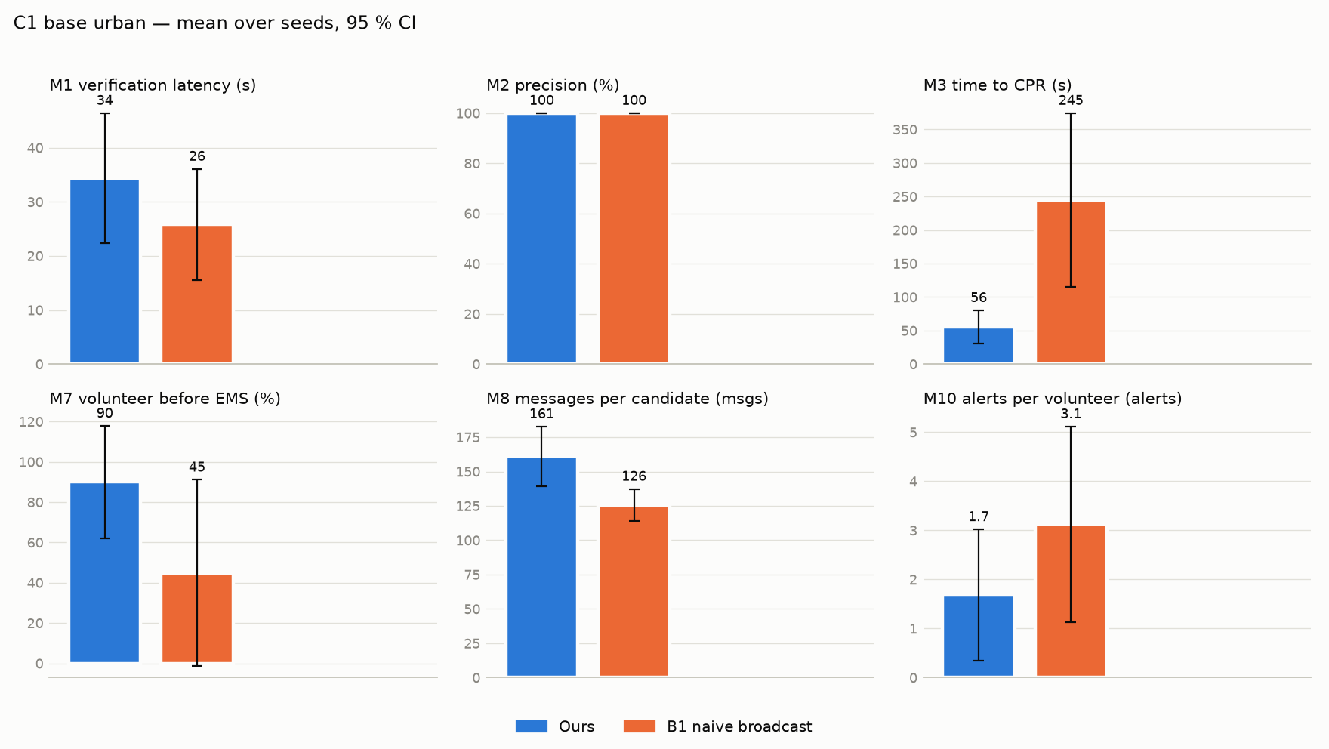
C1: mesma precisão que B1, RCP 4× mais cedo e menos alertas por voluntário
Notes:
Figura gerada por experiments/analyse.py a partir dos runs de C1. Médias sobre 5 seeds com IC95 %.

Slide 12
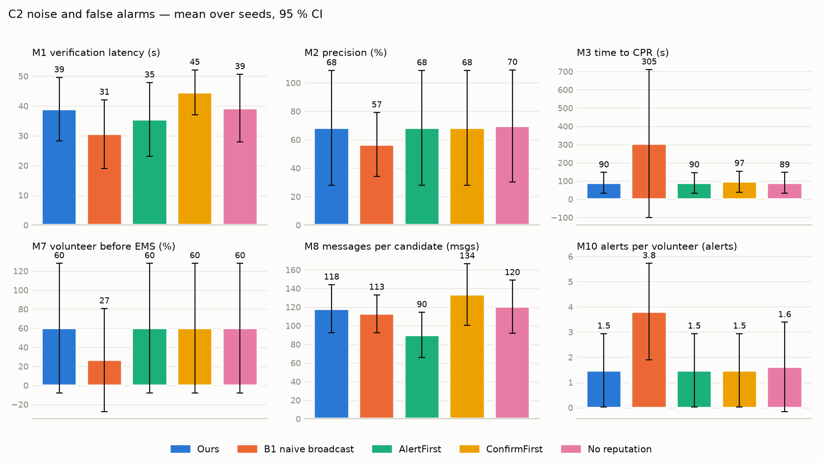
C2: as variantes do sensor e a reputação quase não mudam os resultados
Notes:
Figura gerada por experiments/analyse.py a partir dos runs de C2. Médias sobre 5 seeds com IC95 %.

Slide 13
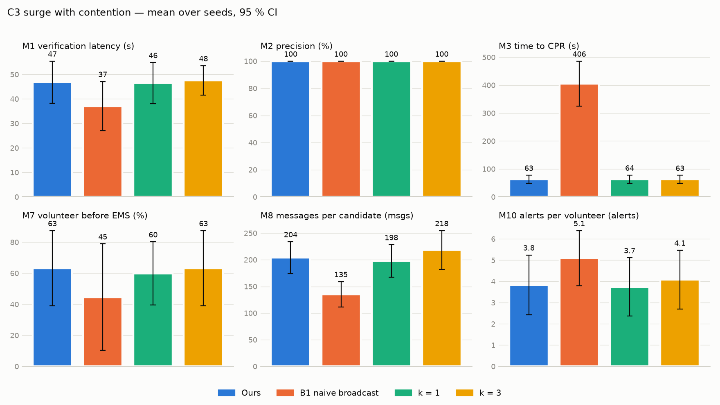
C3: k = 1, 2 ou 3 dão o mesmo tempo até RCP; k muda sobretudo mensagens e exposição
Notes:
Figura gerada por experiments/analyse.py a partir dos runs de C3. Médias sobre 5 seeds com IC95 %.

Slide 14
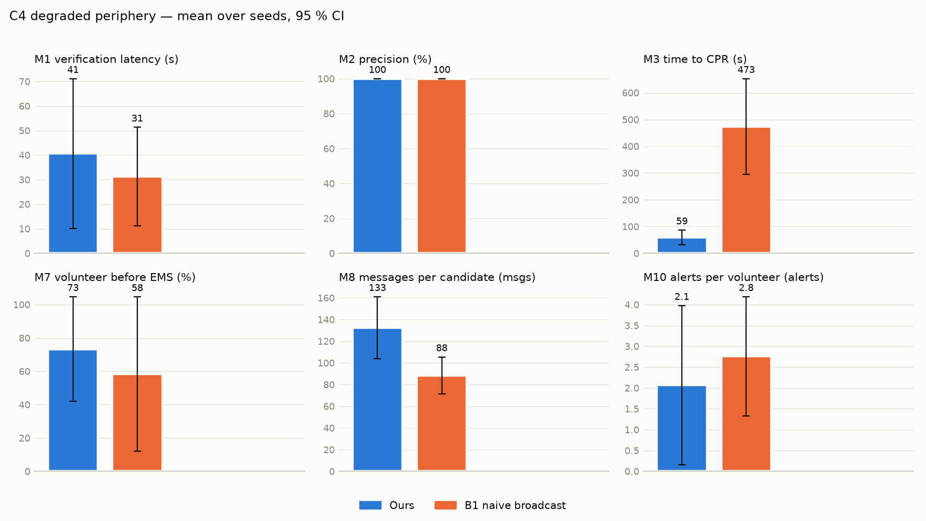
C4: na periferia, RCP em ~1 min contra ~8 min com B1
Notes:
Figura gerada por experiments/analyse.py a partir dos runs de C4. Médias sobre 5 seeds com IC95 %.

Slide 15
Missões do voluntário e da ambulância, e o que o hub faz em cada estado
Voluntário (Mission)
GO_AED
RETRIEVE
GO_SCENE
ON_SCENE
Com tarefa GO_TO_PATIENT, a missão começa em GO_SCENE; no local, P18 assume a RCP da testemunha.
Ambulância (EMSMission)
TRAVEL
ON_SCENE
RETURN
Estado do caso | O que o hub faz
VERIFY | P26 aos vizinhos; P03 e P04; ativa a guia (OL3); funde a evidência após cada mensagem
DISPATCH | P06; replica (P27); pede a localização (P24); P10 e P08; reserva o DAE (P11); adjudica (P09)
TRACK | Segue P13; re-recruta se alguém se atrasa (OL6); liberta excedentes (OL8); reenvia o que se perdeu
CLOSE | P20 a participantes e guias; liberta o DAE; P21 à reputação; avisa o sucessor
Notes:
Detalhe das FSM (docs/03-detailed-design.md, secções 2.4 e 2.5).

Slide 16
Calibração da fusão: os alvos de declaração e descarte que os parâmetros cumprem
Situação | Termos | Resultado
P1: alerta do dispositivo + portador sem resposta | logit(0,15) + 0,8 ln 3 + ln 10 | p = 0,81 ≥ 0,60: declara
P2: alerta do dispositivo + portador sem resposta | logit(0,15) + 0,68 ln 3 + ln 10 | p = 0,79 ≥ 0,75: declara
Alerta do dispositivo + "estou bem" | logit(0,15) + 0,8 ln 3 + ln 0,05 | p = 0,02 < 0,03: descarta
Testemunha: não responde, não respira | logit(0,15) + 0,8 ln 6 + ln 10 | p = 0,88 ≥ 0,60: declara
P3: queda detetada só pelo sensor | logit(0,15) + 0,45 ln 3 + ln 10 | p = 0,74 < 0,85: só contacto
Prioridade: a fonte mais grave ganha
Uma versão inicial deixava a triagem da testemunha decidir; um erro de observação de 10 % transformava um P1 do sensor num P3 sem despacho
Triagem incoerente ("responde" mas "não respira"): o hub repete as duas perguntas uma vez e depois ignora-a
Notes:
Tabela de docs/03-detailed-design.md, secção 4.1. Prior 0,15; limiares τ(P1) = 0,60, τ(P2) = 0,75, τ(P3) = 0,85.

Slide 17
Os 15 modos de falha da análise e como cada um é tratado
 | Falha | Tratamento
F1 | Falso positivo do sensor | Resposta do portador (P02), corroboração, OS4, reputação
F2 | Falso negativo, pessoa sozinha | 3.º ramo de OS4: alerta automático + portador sem resposta
F3 | Deriva do sensor | Peso pela confiança da fonte; decaimento
F4 | Relato humano errado | Repete a triagem uma vez; reputação; prior para testemunhas novas
F5 | Mensagens perdidas ou atrasadas | Prazos e reenvios; ids idempotentes; fecho enviado duas vezes
F6 | Falha de um hub | Sucessor assume (P27/P28); fontes passam ao sucessor
F7 | Voluntário falta ou atrasa | ETA + δ → nova chamada (OL6); libertação de excedentes (OL8)
F8 | DAE em falta ou fechado | DAE excluído; nova chamada FETCH_AED
F9 | Incidentes simultâneos | Um compromisso por voluntário (OS2), uma reserva por DAE (OS3)
F10 | Ambulância atrasada ou indisponível | Novas tentativas com backoff; RCP guiada continua
F11 | Testemunha desiste | Deteção por silêncio; mais um voluntário no P1
F12 | Fuga de dados pessoais | Política de necessidade; purga; verificação OS5/OS11
F13 | Célula sem rede | Guia local no telemóvel; hub de recurso; 112 continua
F14 | Caso duplicado na fronteira | P26: fica o primeiro aberto
F15 | Spam com pseudónimos novos | Confiança inicial no prior (OS13); OS4 exige evidência
Notes:
Condensado de docs/03-detailed-design.md, secção 4.7.

Slide 18
Demo: o dashboard mostra células, agentes, mensagens e métricas ao vivo ou em replay
Inserir aqui uma captura do dashboard (replay de C4, seed 1, durante o takeover)
Para correr
Um run do cenário C1
python -m cemr.run --scenario c1 --seed 1
Run curto com crash de hub
python -m cemr.run --scenario c4 --seed 1 --duration 1500 --factor 30
Dashboard ao vivo
python -m cemr.run --scenario c1 --factor 5 --viz 8080
Replay de um run
python -m cemr.viz.server runs/<run>
Verificar as regras
python -m cemr.metrics.check runs/<run> -v
Notes:
Substituir o retângulo por uma captura do dashboard (ou um GIF curto) antes de exportar o PDF.

